Slide 1

第8章 微分方程求解
8 Solution of Differential Equations

Slide 2
上节课知识回顾
1.龙贝格（Romberg）积分的设计思路是什么？
  用若干个精度较低的积分近似值来推算更精确近似值的方法
  通过缩小步长，构建龙贝格积分表格
2.数值微分的工程应用和基本思路？
  差商近似，通过2点求斜率，包括：向前差商、向后差商、中心差商
  通过泰勒公式展开，利用n个数值点，消除余项，计算函数的n阶导数
3.插值多项式数值微分是怎么提出的？
  利用多项式函数的导数容易求得，对n个数值点进行多项式插值拟合，计算微分系数

Slide 3

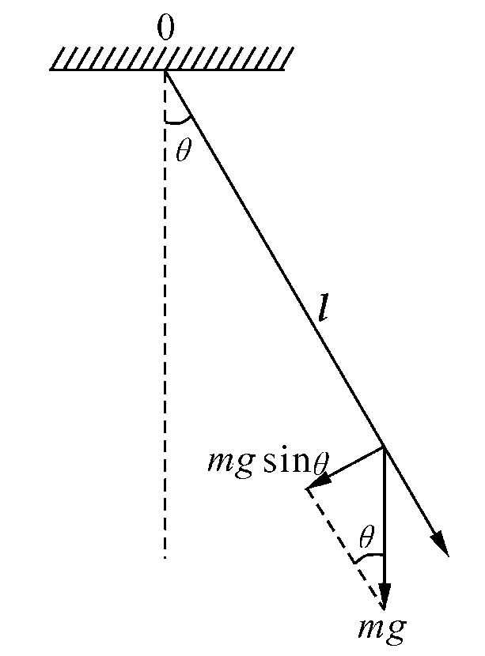
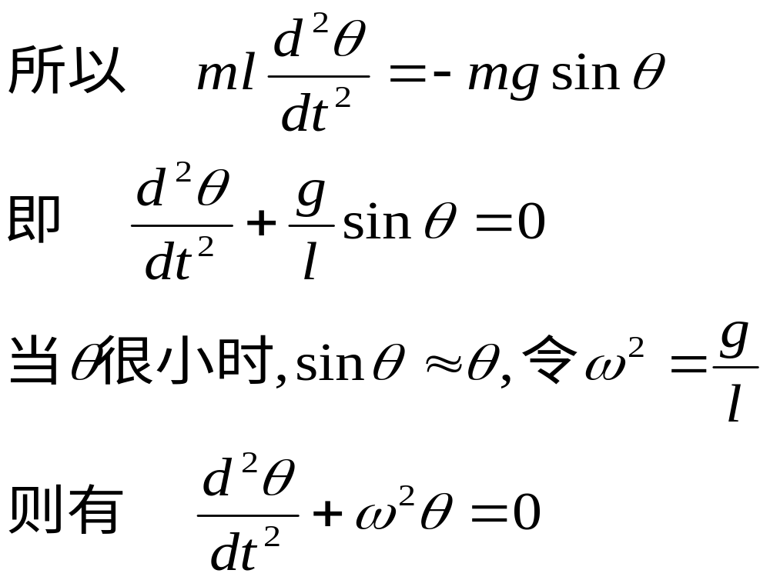

问题来源-微分方程
根据牛顿第二运动定律
齐次微分方程
方程的解为
二阶常系数线性齐次微分方程
简谐运动

Slide 4

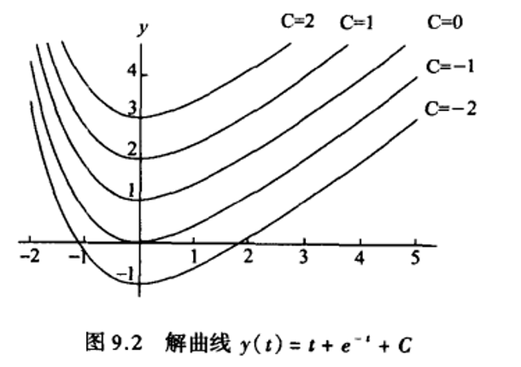
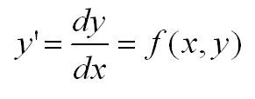
问题来源-微分方程
对于一个常微分方程：
通常会有无穷个解

Slide 5
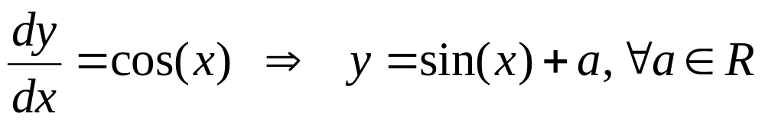
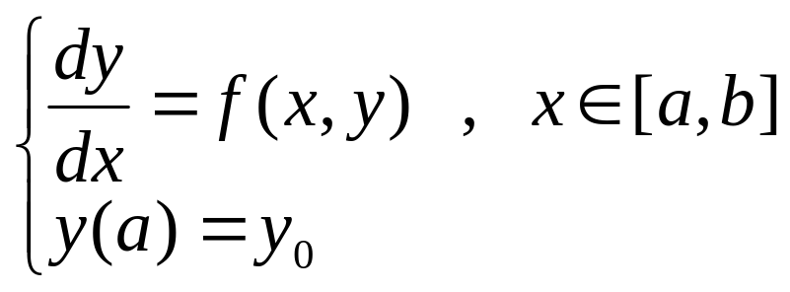
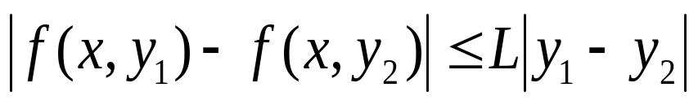
问题来源-微分方程
对于一个常微分方程
通常会有无穷个解。
因此，我们要加入一个限定条件。通常会在端点出给出，如下面的初值问题：
为了使解存在唯一，一般要加限制条件在f上，要求f对y满足利普希茨Lipschitz条件：

Slide 6
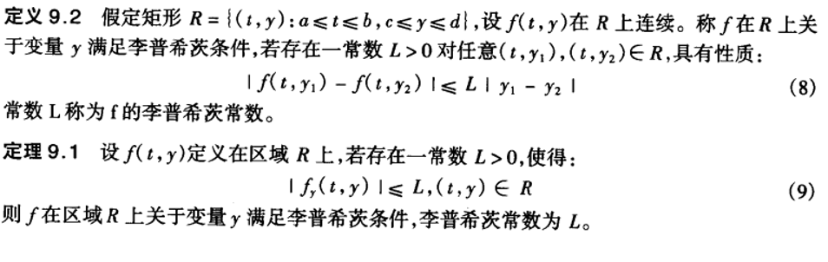
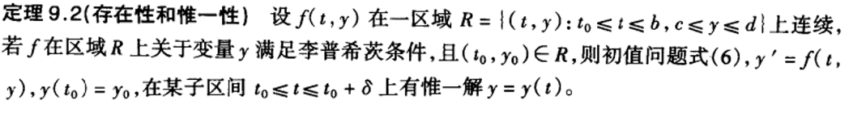
问题来源-微分方程

Slide 7
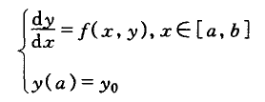



问题来源-微分方程
常微分方程作为微分方程的基本类型之一，在自然界与工程界有很广泛的应用。很多问题的数学表述都可以归结为常微分方程的定解问题。很多偏微分方程问题，也可以化为常微分方程问题来近似求解。但只有极少数特殊的方程有解析解，而对于绝大部分的微分方程是没有解析解
解析解难以求解
利普希茨Lipschitz条件
数值求解

Slide 8
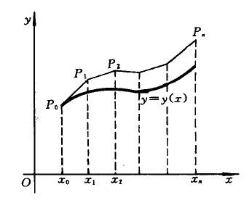




欧拉 (Euler) 方法
根据数值微分原理，
用差商代替导数

Slide 9
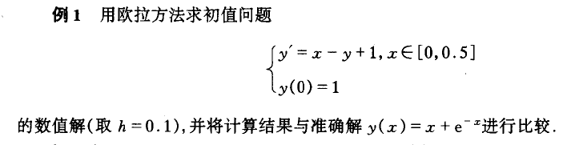
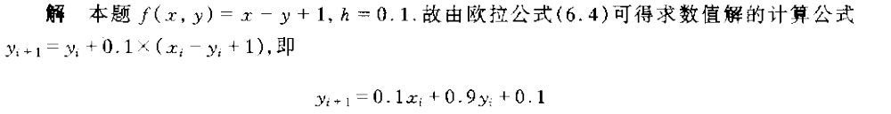
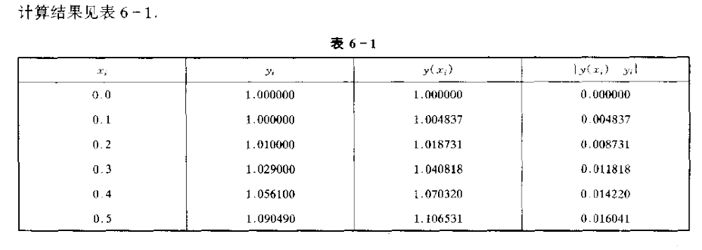
欧拉 (Euler) 方法
微分方程
初始条件

Slide 10



欧拉 (Euler) 方法
欧拉公式的截断误差与精度分析
泰勒展开
微分方程
欧拉公式
欧拉公式是1阶方法

Slide 11

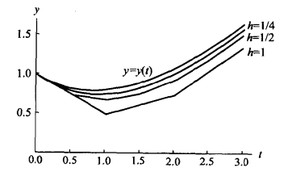
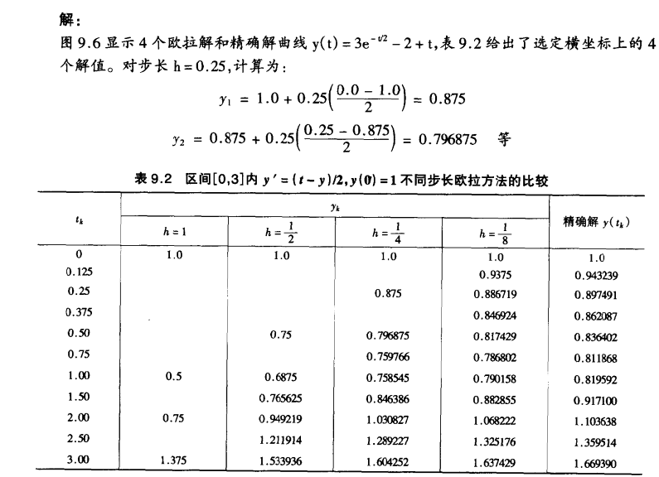

Slide 12



后退（隐式）欧拉法
欧拉 (Euler) 方法
未知量
欧拉前进公式

Slide 13

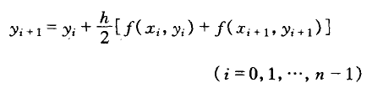
改进欧拉法（ Heun休恩法）
欧拉 (Euler) 方法
欧拉前进公式
欧拉后退公式

Slide 14
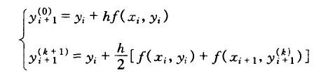
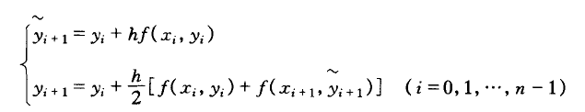
欧拉 (Euler) 方法
欧拉前进公式
改进欧拉公式

Slide 15
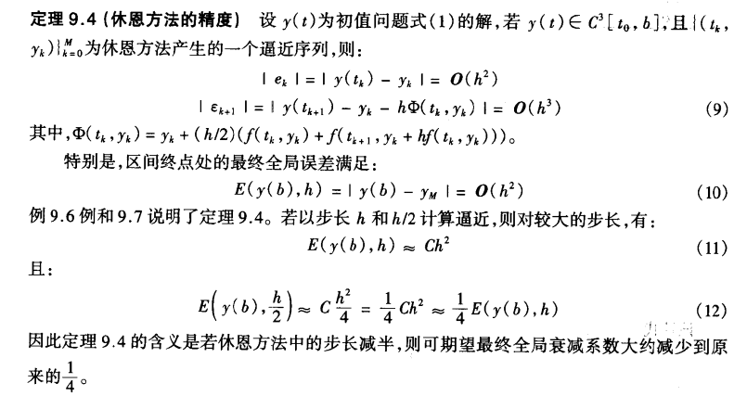
欧拉 (Euler) 方法

Slide 16

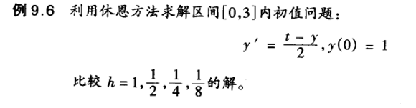
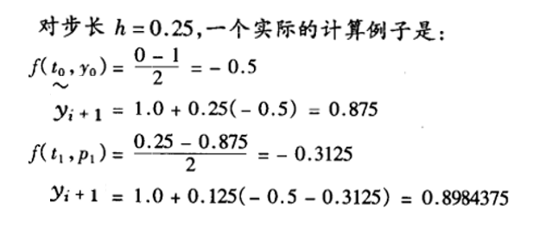
欧拉 (Euler) 方法
0.8975

Slide 17
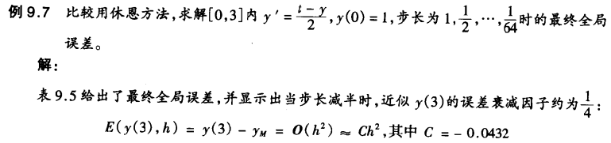
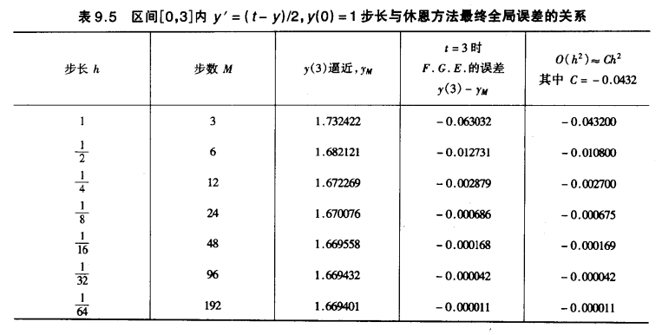

Slide 18




龙格-库塔 (Runge-Kutta) 方法
微分中值定理
微分方程
平均斜率（最优斜率）
龙格-库塔 (Runge-Kutta) 方法的构造原理
欧拉公式

Slide 19
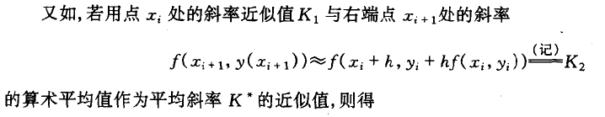
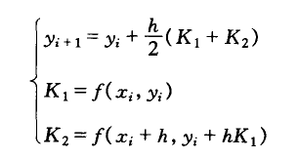
龙格-库塔 (Runge-Kutta) 方法
改进欧拉公式

Slide 20
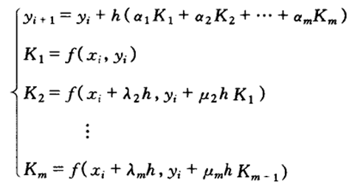

龙格-库塔 (Runge-Kutta) 方法
基本思路
为待定参数，应使公式的截断误差的阶数尽量高

Slide 21
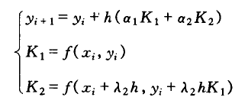
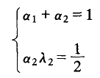




龙格-库塔 (Runge-Kutta) 方法
二阶龙格-库塔公式
改进欧拉公式
中点公式

Slide 22
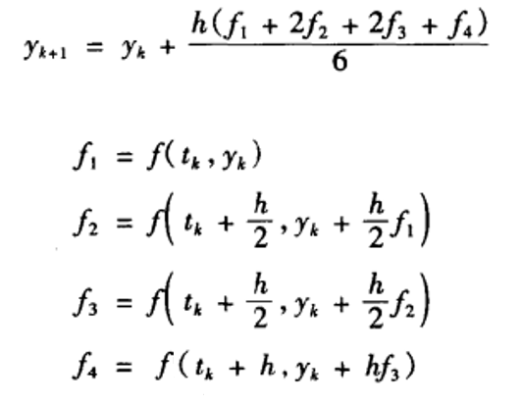
龙格-库塔 (Runge-Kutta) 方法
4阶经典龙格-库塔法
欧拉前进公式
欧拉后退公式

Slide 23

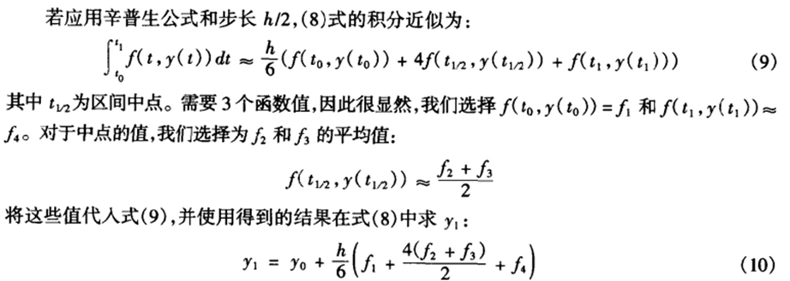
龙格-库塔 (Runge-Kutta) 方法
4阶经典龙格-库塔法

Slide 24
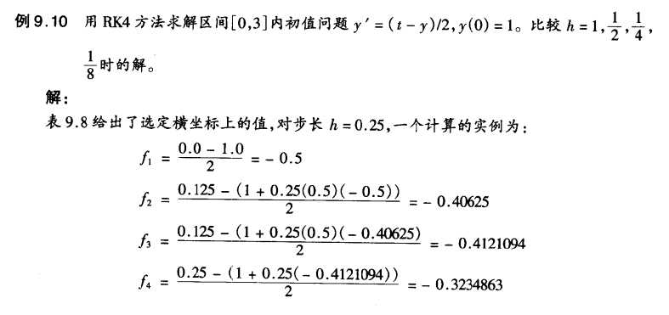

龙格-库塔 (Runge-Kutta) 方法

Slide 25
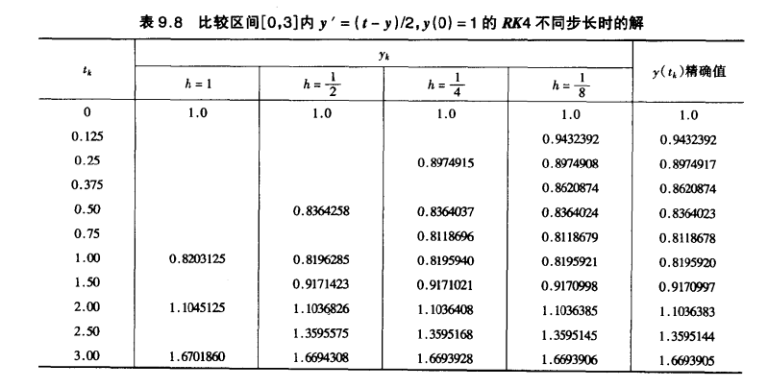
龙格-库塔 (Runge-Kutta) 方法

Slide 26
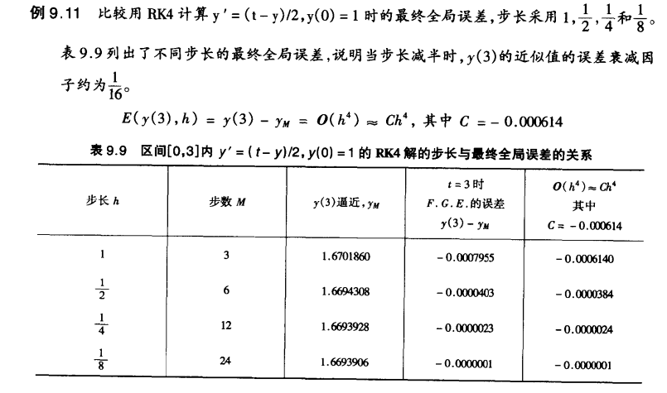
龙格-库塔 (Runge-Kutta) 方法

Slide 27
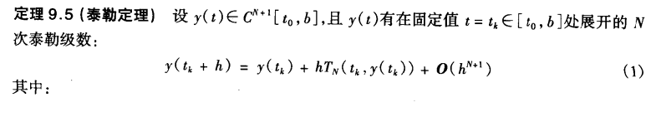
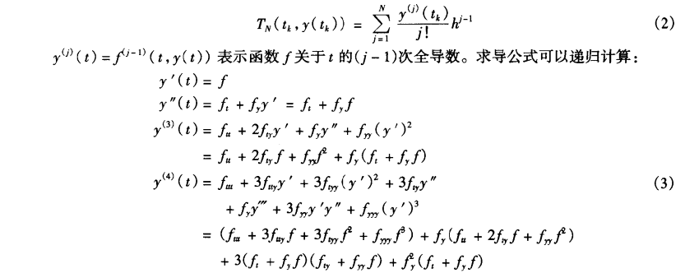
泰勒展开方法

Slide 28
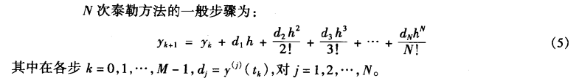
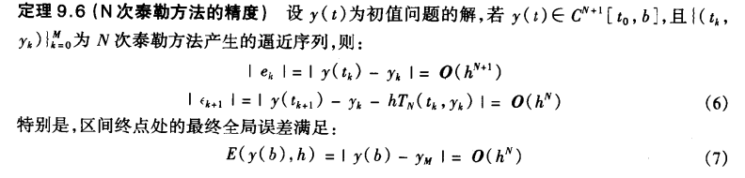
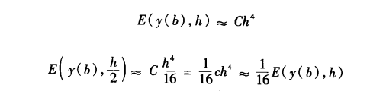
泰勒展开方法

Slide 29
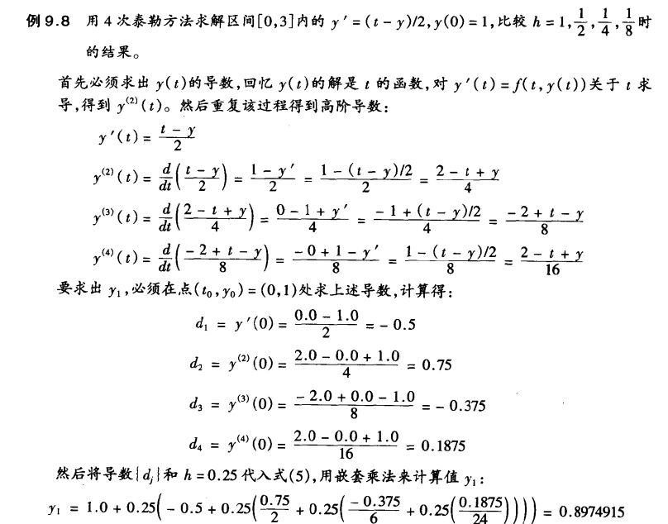
泰勒展开方法

Slide 30
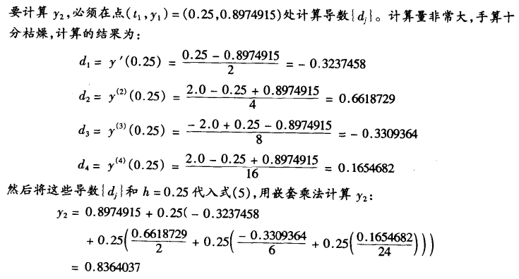
泰勒展开方法

Slide 31
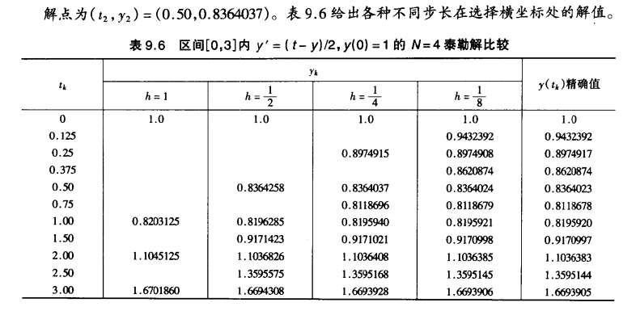
泰勒展开方法

Slide 32
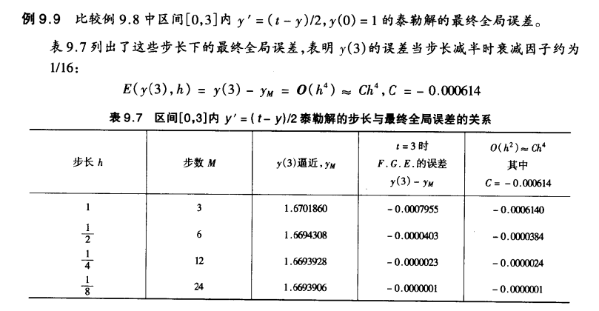
泰勒展开方法

Slide 33
Matlab解常微分方程
Runge-Kutta 法:
ODE解函数: ode23、 ode45、 ode113、 ode15s、 ode23s
参数选择函数： odeset、 odeget
输出函数： odeplot、odephas2 、 odephas3、 odeprint

Slide 34
例 y’=-2y+2x²+x其中（0<X<0.5),y(0)=1
Matlab解常微分方程
fun.m
function f=fun(x,y)
f=-2*y+2*x^2+2*x;
[x,y]=ode23(‘fun’, [0,0.5],1);
[x,y]=ode23('fun', [0:0.1:1.0],1)

Slide 35
符号解法
Matlab解常微分方程
dsolve('Df=f+sin(t)','f(pi/2)=0')
ans =-1/2*cos(t)-1/2*sin(t)+1/2*exp(t)/(cosh(1/2*pi)+sinh(1/2*pi))
dsolve('D2y=-a^2*y','y(0)=1,Dy(pi/a)=0')
ans =cos(a*t)

Slide 36
Thanks for your attention!

